Slide 1

Doublet Classification using Topic model
Kanghee Cho, Seulgi Lee, Chanho Park, Junyoung Kim
Laboratory for Single Cell Systems
Department of Bioinformatics of Soongsil University
Feb. 21. 2025

Slide 2
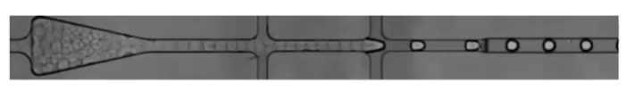
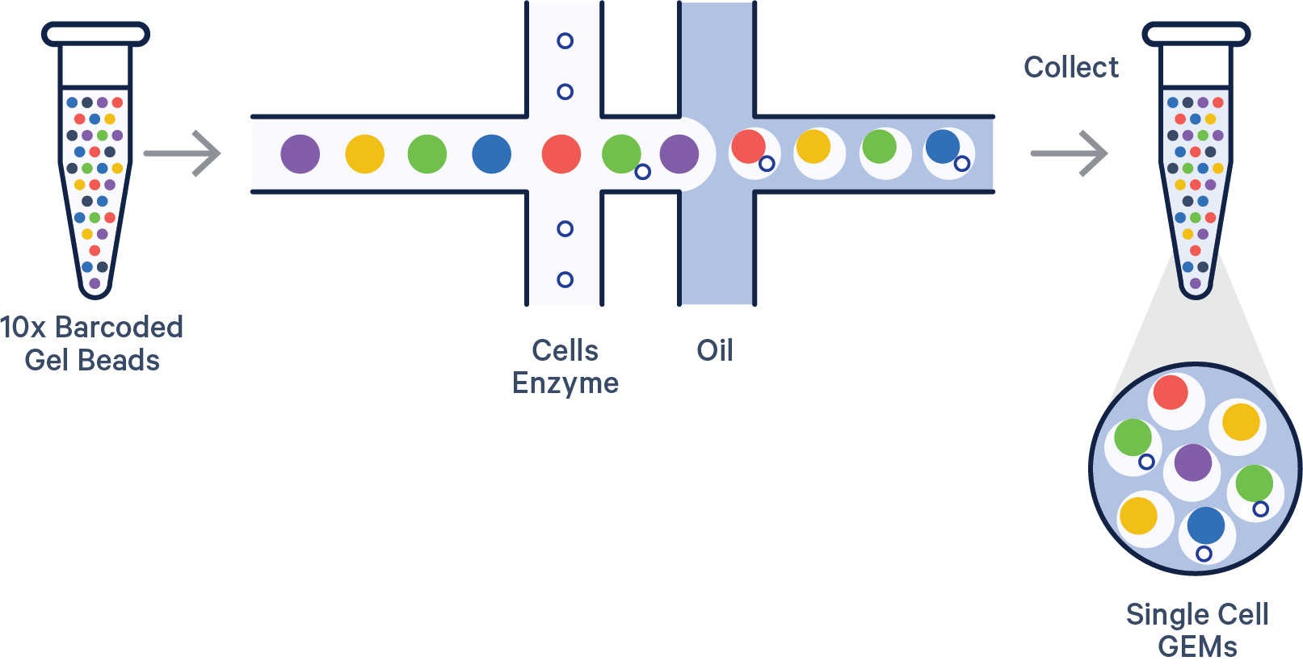
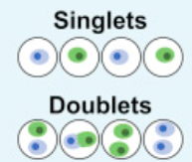
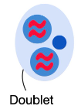
Doublet in 10X platform

Slide 3
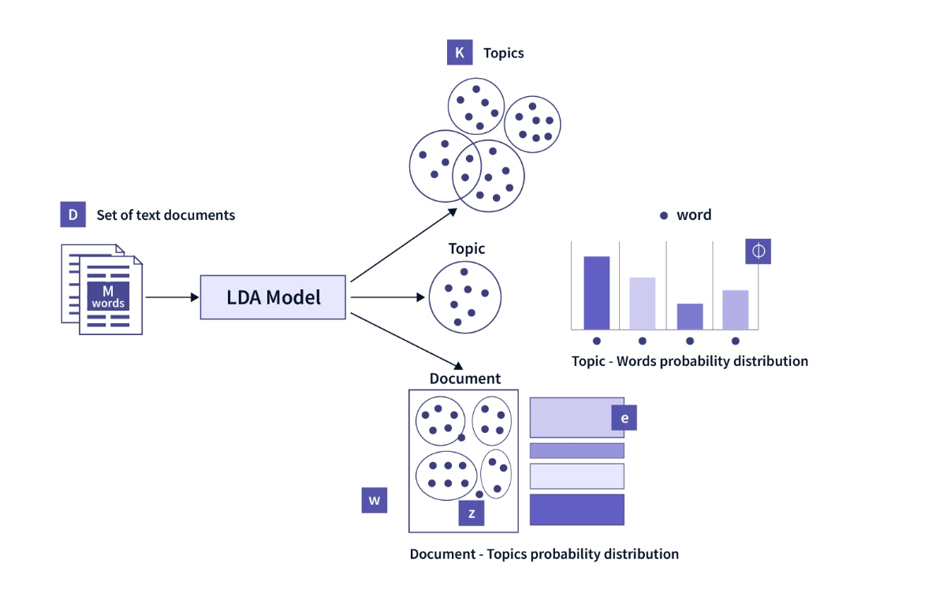
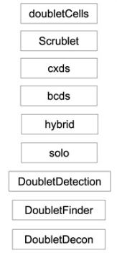

What is topic model?
Doublet detection tools.
- 툴 마다 doublet 결과에 차이가 있음 (재현성이 부족)

Slide 4
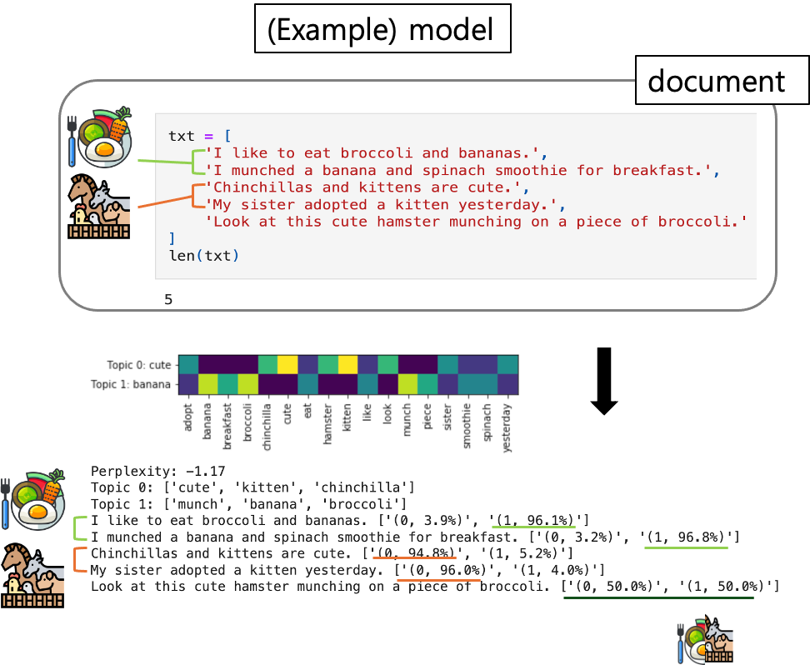
What is topic model?

Slide 5
Concept of Our project
Hypothesis ;
“보통 한 세포에서 동시에 발현되기
특정 cell type marker들이 강하게 혼재되어 나타나는 경우,
doublet일 가능성이 크다”

Slide 6

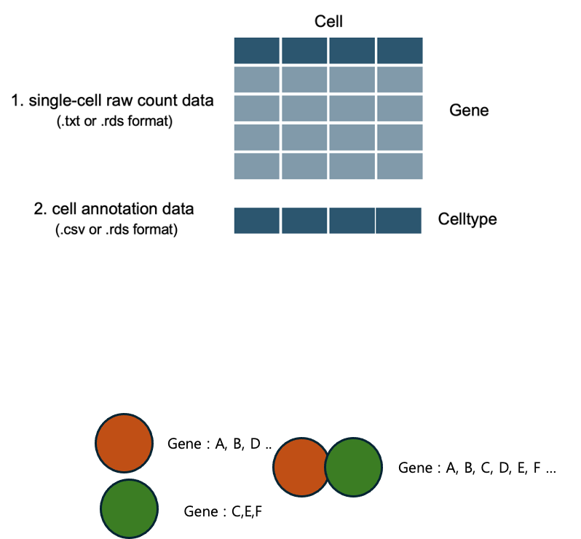
What is our model?

Slide 7
Step of Our project
Step 1.
Step 2.
각 토픽이
하나의 세포 유형을 대표하는지 확인
예외적인 마커 조합을 통해
doublet 탐지.

Slide 8
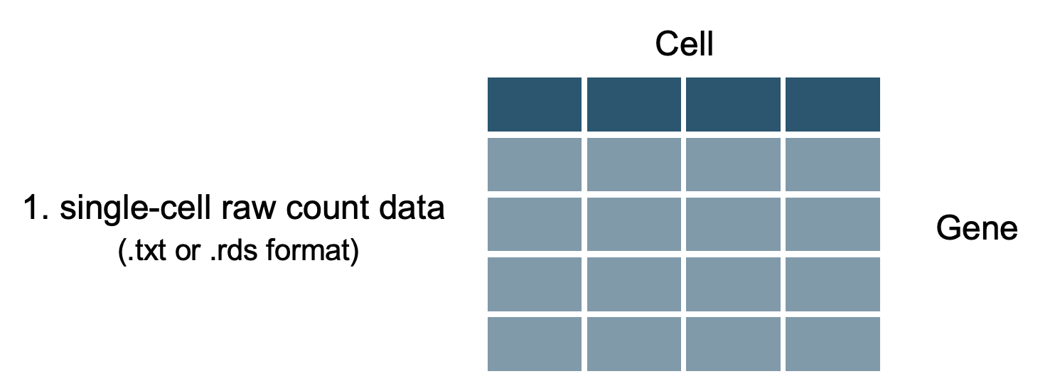
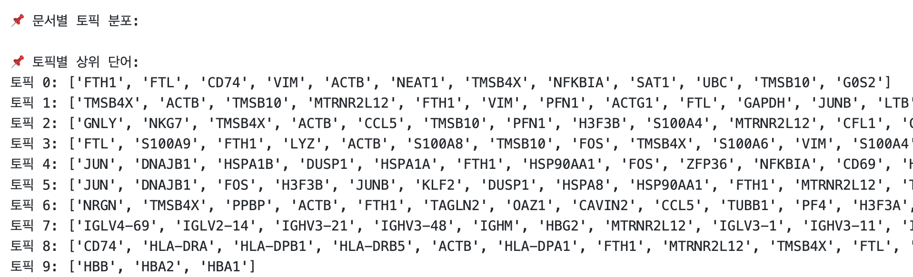
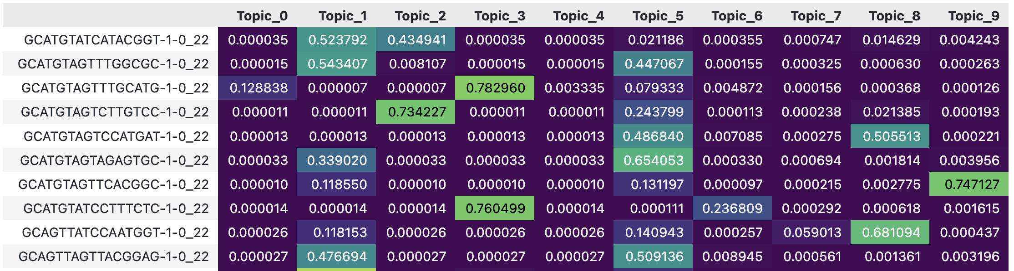
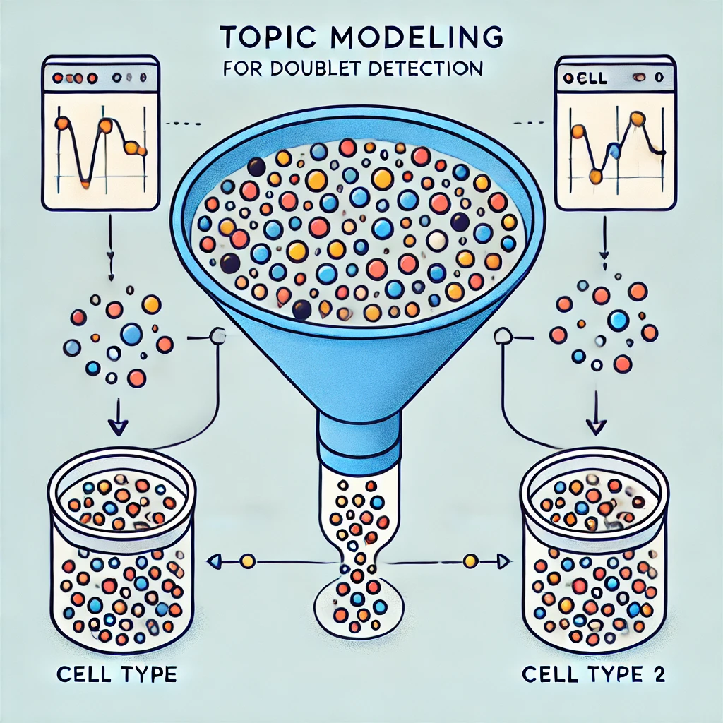
Topic = Cell-type?
Topic = Cell-type?

Slide 9
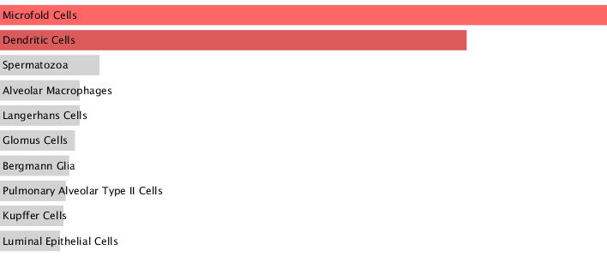
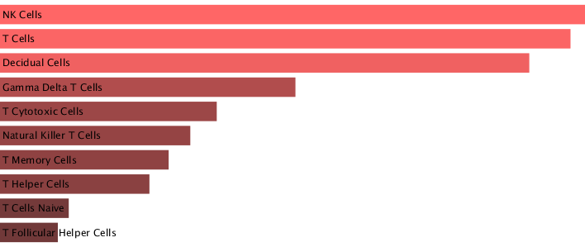
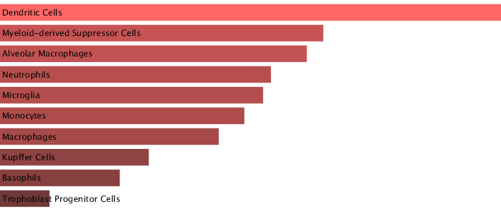
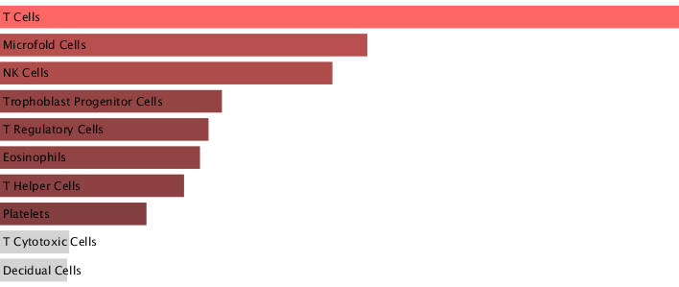
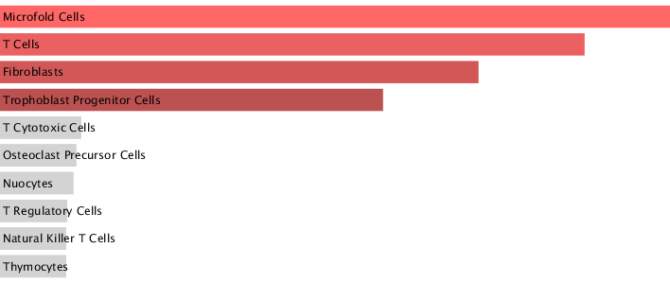
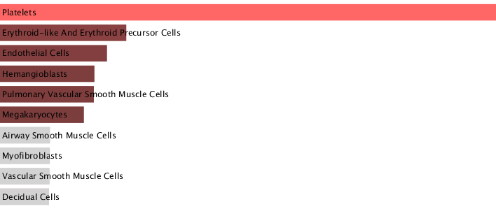
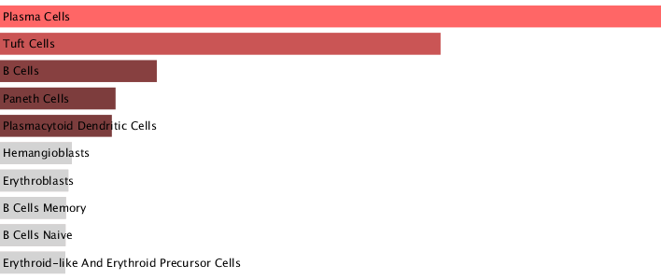
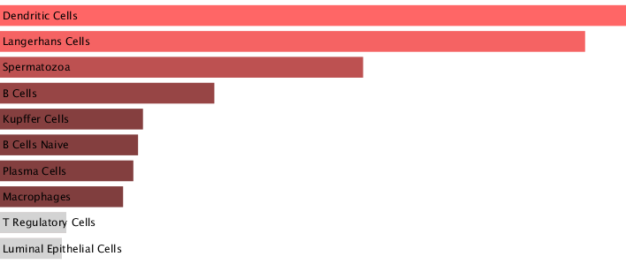
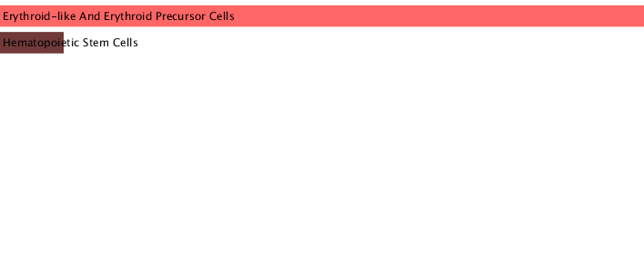
EnrichR by each topic

Slide 10
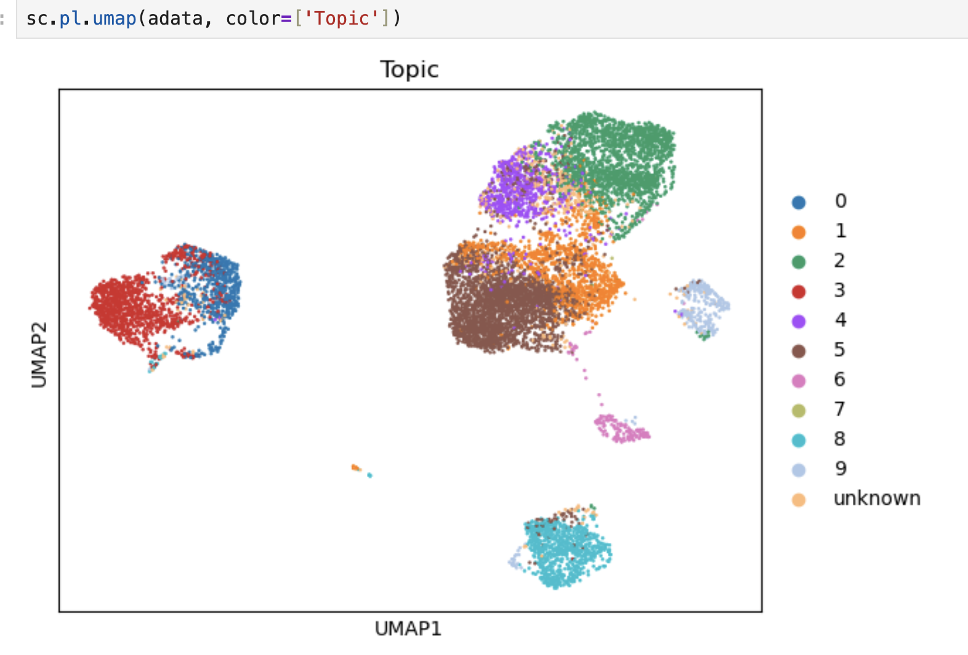
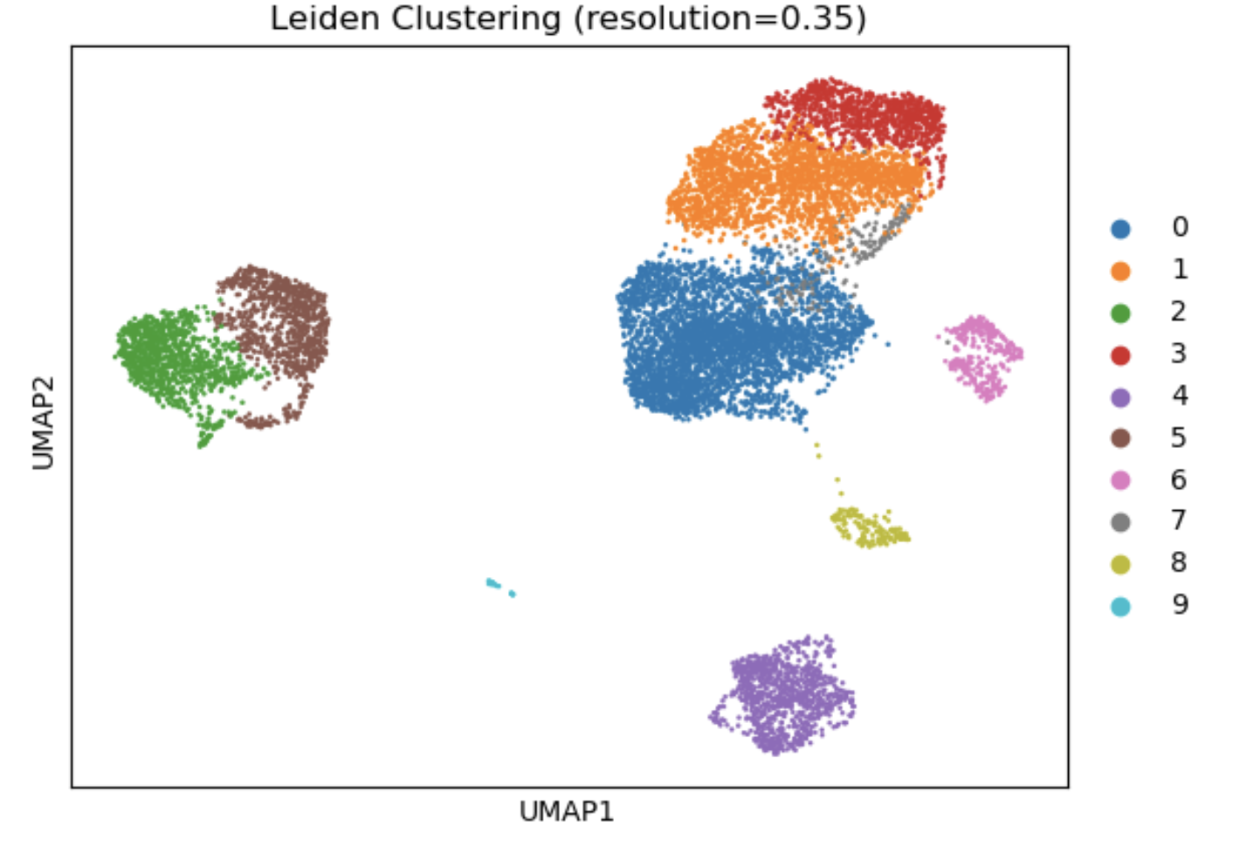
Comparison with Leiden clustering
토픽 모델의 결과
Leiden clustering 결과
기존의 Leiden clustering 처럼 우리의 토픽 모델도 발현 패턴이 비슷한 세포들을 잘 구분해 주는 것을 확인

Slide 11
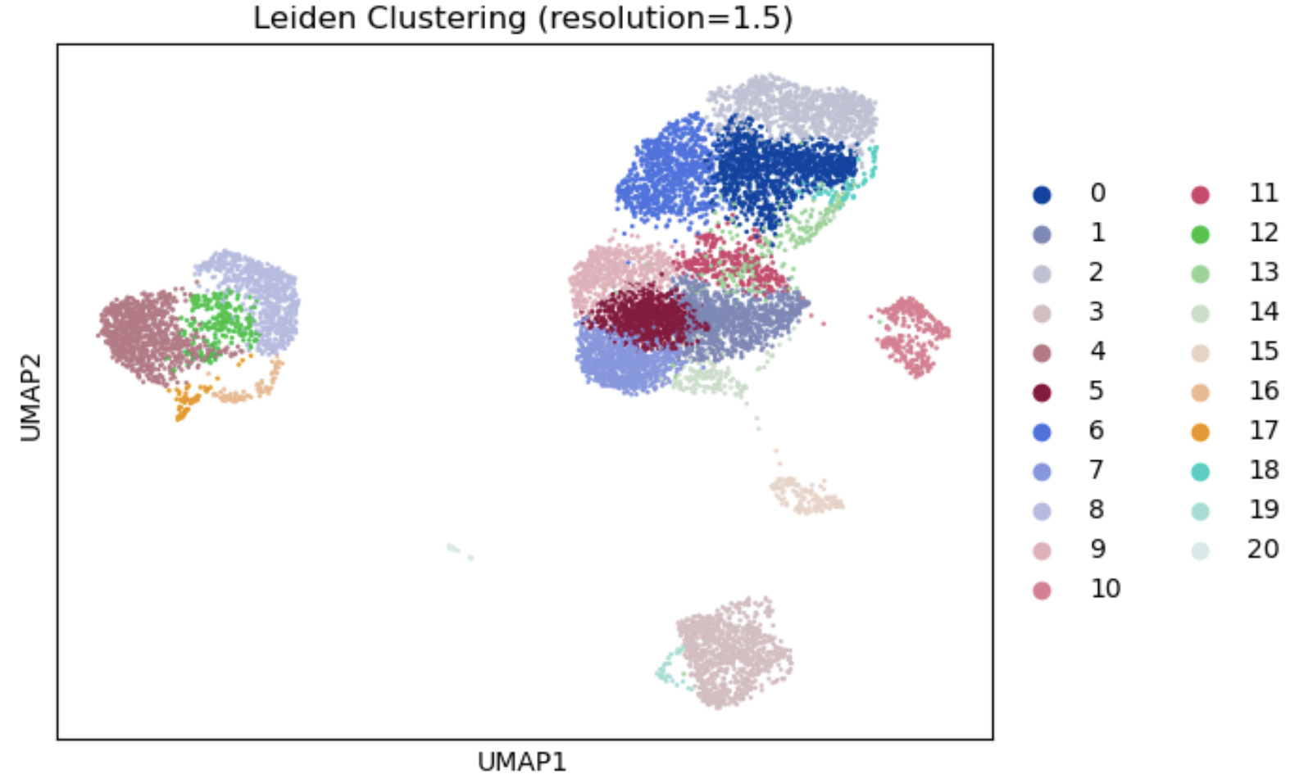
Leiden clustering

Slide 12
Comparison with Leiden clustering
토픽 모델의 결과
Leiden clustering 결과
==> 9번 토픽을 부여받은 세포들이
UMAP 공간상에서 떨어져 있음을 확인함

Slide 13

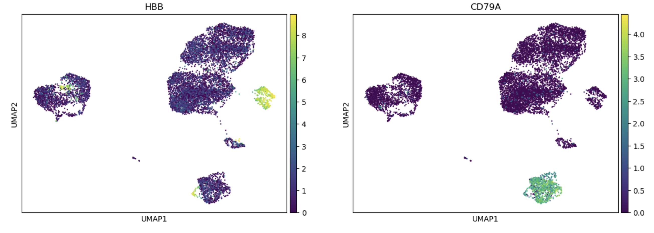
Topic 9 and words
Topic 9 in umap
Topic 9’s EnrichR
Red Blood Cell로 판정
Topic 9’s words
3가지 모두 RBC marker !
HBB 발현

Slide 14
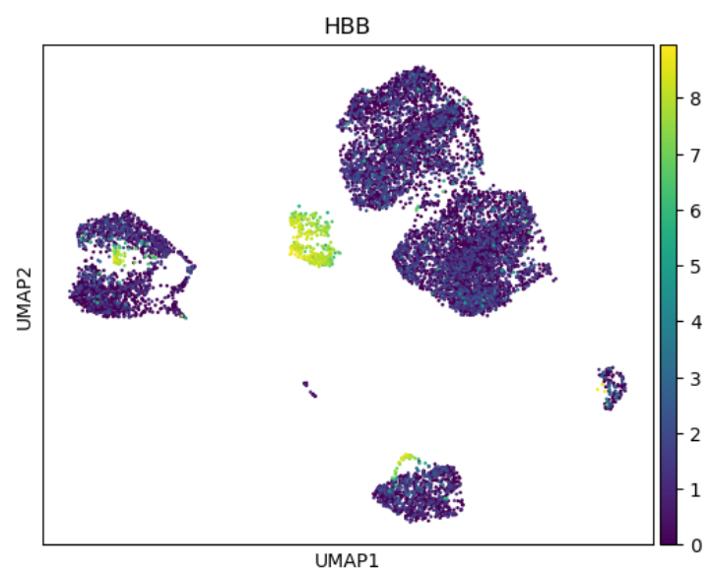
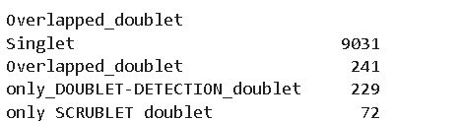
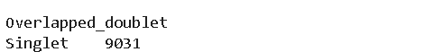
Comparison with data detected only by Singlet
Doublet + singlet data
Only singlet data
더블렛 제거 -Scrublet -DoubletDetection

Slide 15
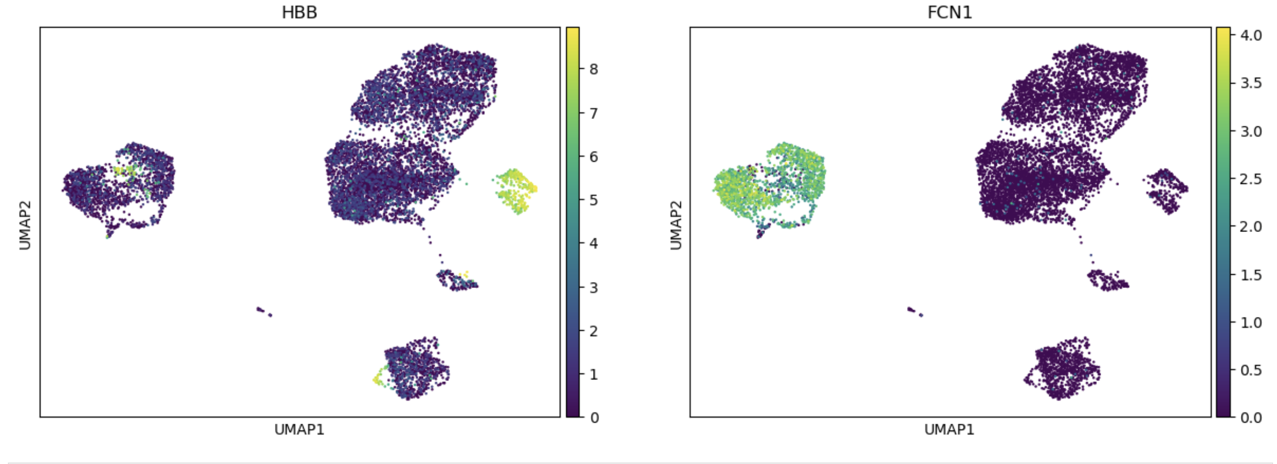
Estimating doublet using markers
RBC 마커: HBB
+
B cell 마커: CD79A
RBC 마커: HBB
+
Monocyte 마커: FCN1

Slide 16
Conclusion
모델 가설 : 클러스터링 알고리즘을 통해 예상치 못한 마커 조합을 보이는 클러스터 식별. 한 클러스터가 두 개 이상의 세포 유형에서 나타나는 마커를 높은 밀도로 표현하면 doublet 존재할 수 있음을 나타냄.
모델 검증: 모델로 분류된 주제들이 개별 세포와 상관관계 있음, EnrichR로 확인.
차원 축소 영향: 차원 축소가 없음에도 불구하고 클러스터링이 잘 이루어진 것을 확인
모델 비교: 다른 툴들과 비교 시 우리 모델에서만 탐지한 doublet 케이스 발견.
마커 분석 차이: 우리의 모델의 결과에서는 umap 공간상에서 떨어져있어도 하나의 토픽으로 분류함을 확인함.
실제 검증 : MGI사에서 실제 doublet을 탐지할 수 있는 방법을 실험적으로 고안하였고 그 데이터를 제공한다고 함. 이것을 우리 모델의 검증을 위해 ground truth 데이터로 사용 할 수 있을 것이라고 기대.

Slide 17
감사합니다
Kanghee Cho, Seulgi Lee, Chanho Park, Junyoung Kim
Laboratory for Single Cell Systems
Department of Bioinformatics of Soongsil University
Feb. 21. 2025

